Slide 1
陕旅版小学英语三年级上册
Unit5 I Have a Bag 第2课时
WWW.PPT818.COM

Slide 2
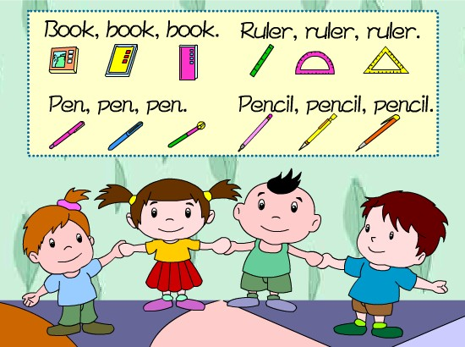
Let’s sing: Book ruler and pencil

Slide 3
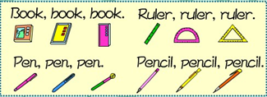
想一想
歌曲中唱到了哪些文具？

Slide 4
book
ruler
找一找！
bag

Slide 5
同学们，我有很多文具，你们想知道我都有什么文具吗？那就先向我介绍你们有什么文具吧！

Slide 6
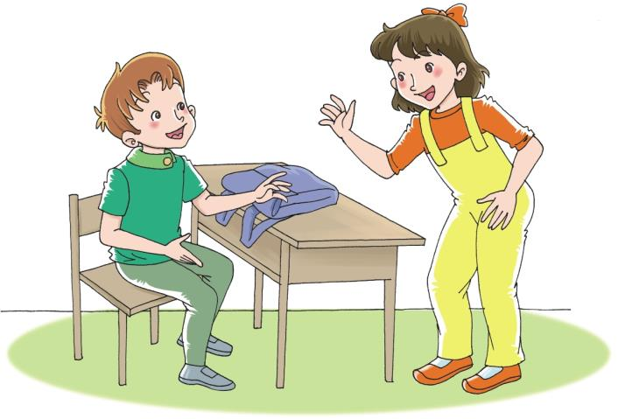
Let’s talk
How nice!
Look! I have a bag.

Slide 7
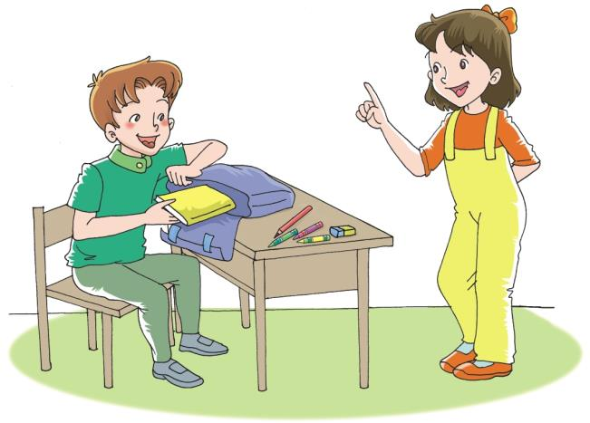
Let’s talk
Do you have a book?
Yes, I do. I have a pencil, an eraser and some crayons, too.

Slide 8
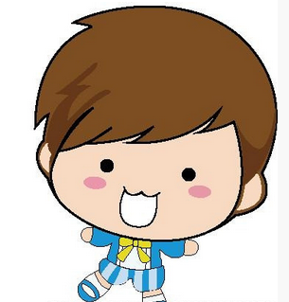
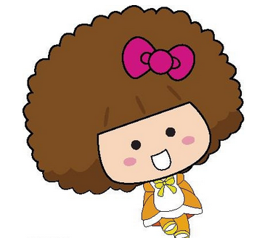
Role play
同桌之间互相用英语介绍自己的文具, 例如：
Look! I have a bag.
How nice!
Yes, I do.
Do you have a book?

Slide 9
Summary
当向别人介绍自己拥有某物时可以用下面的句型：I have…
例如：I have a bag. 我有一个书包。
I have an eraser. 我有一个橡皮。
当你问别人是否有某物时可以用下面的句型：
Do you have…? 回答用：Yes, I do./ No, I don’t.
例如：—Do you have a book?你有一本书吗？
— Yes, I do./ No, I don’t.
是的，我有。/ 不，我没有。

Slide 10
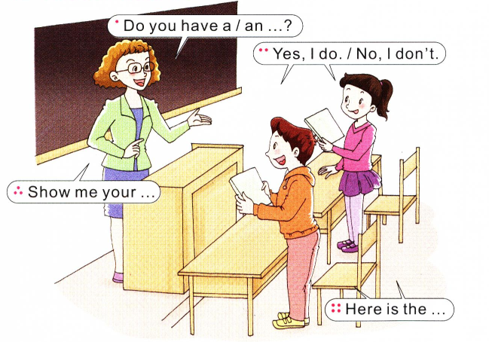
Listen and do

Slide 11
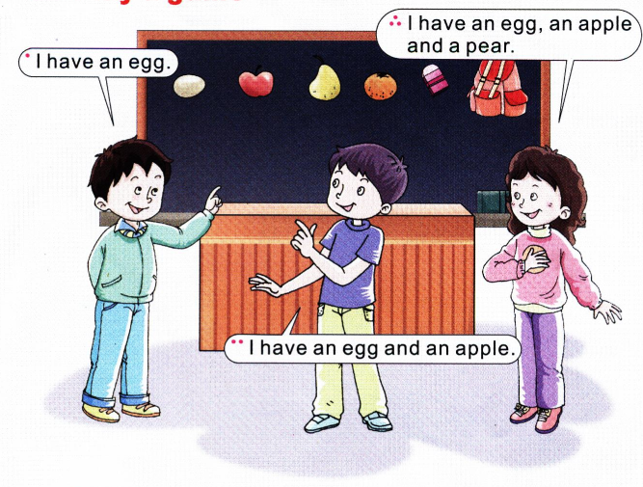
Play a game—句子接龙

